Slide 1

Zephanja

Slide 2
Zephanja
Kapitel: 3 | Verse: 53

Slide 3
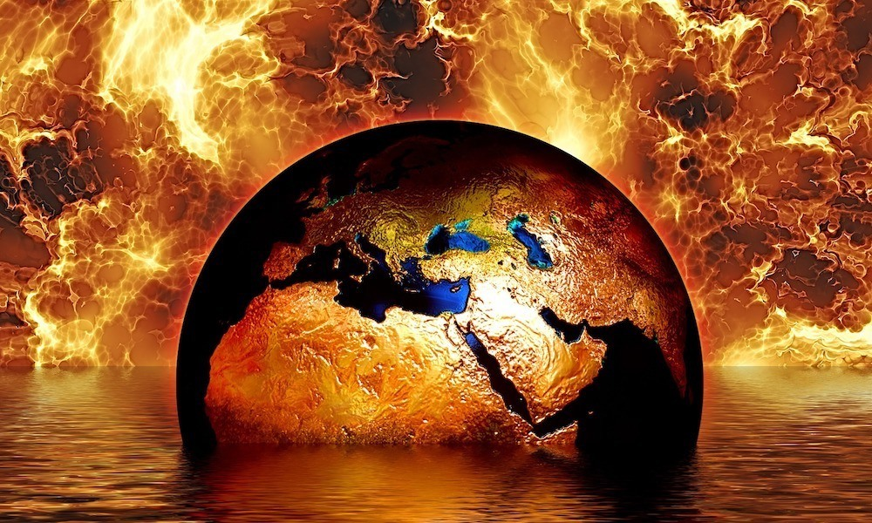

Slide 4
Allgemeines
Autor: Zephanja (der Herr verbirgt)
„Das Wort des HERRN, das an Zephanja erging, den Sohn Kuschis, des Sohnes Gedaljas, des Sohnes Amarjas, des Sohnes Hiskias,“ Zeph 1,1a

Slide 5
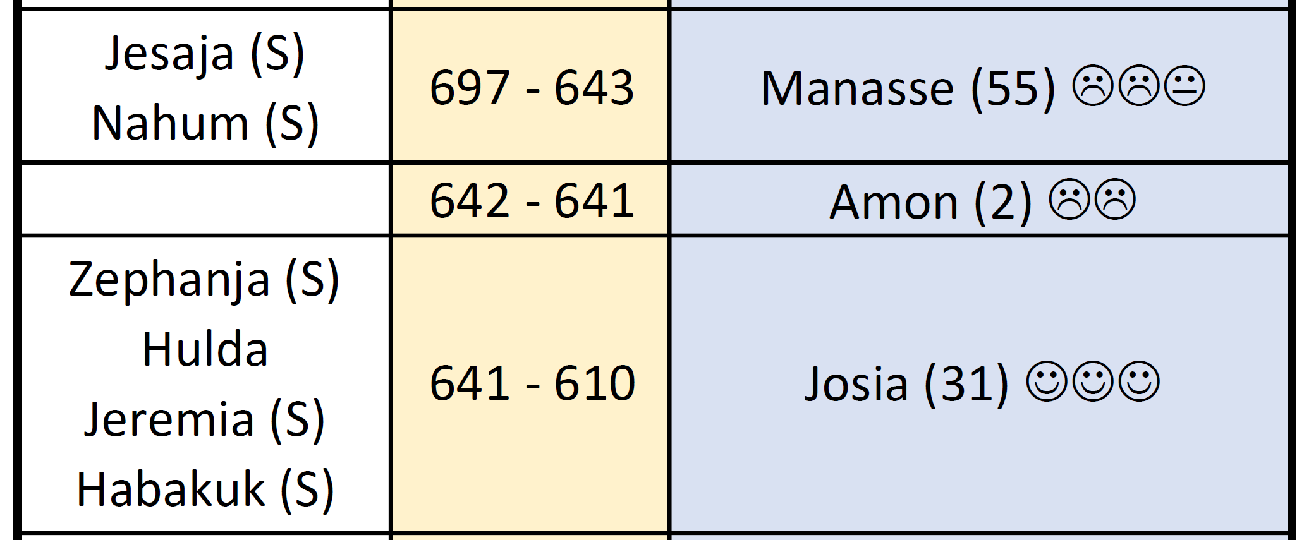
Allgemeines
Autor: Zephanja (der Herr verbirgt)
Abfassungszeit: ca. 635 v.Chr.
„in den Tagen Josias, des Sohnes Amons, des Königs von Juda:“ Zeph 1,1b

Slide 6
Allgemeines
Autor: Zephanja (der Herr verbirgt)
Abfassungszeit: ca. 635 v.Chr.
Stellung im Kanon: Die Zwölf
Nahum
Habakuk
Zephanja
„Will jemand alle geheimen Offenbarungen der Propheten in einer kurzen Zusammenfassung haben, so lese er dieses kurze Buch des Zephanja!“ Martin Bucer (1528)
Exil
Haggai
Sacharja
Maleachi

Slide 7
Allgemeines
Autor: Zephanja (der Herr verbirgt)
Abfassungszeit: ca. 635 v.Chr.
Stellung im Kanon: Die Zwölf
Absicht des Buches: Der Tag des Herrn kommt
„Im endzeitlichen Sinn ist der Tag des Herrn jene Zeit, da der Messias als König Gottes die Völker richten wird, um die Erde auf sein Friedensreich vorzubereiten.“ Reinhard Briggeler

Slide 8
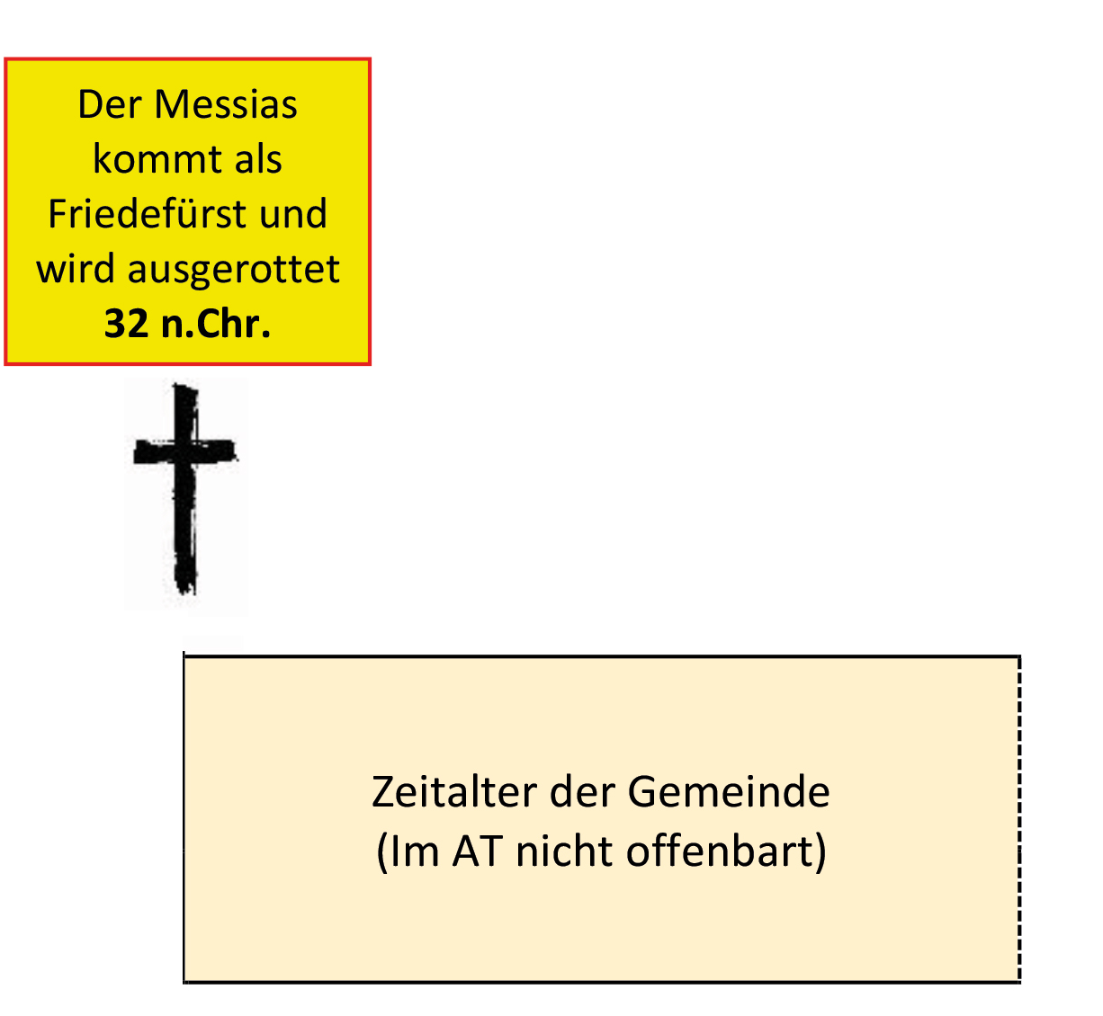
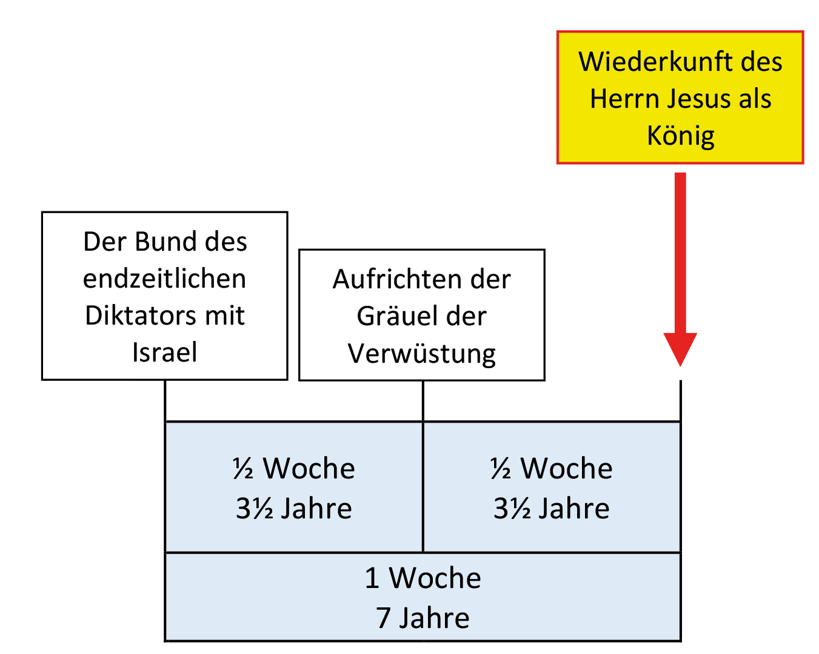
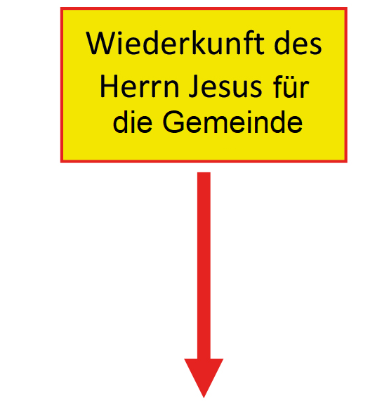
Allgemeines
Der Tag des Herrn

Slide 9
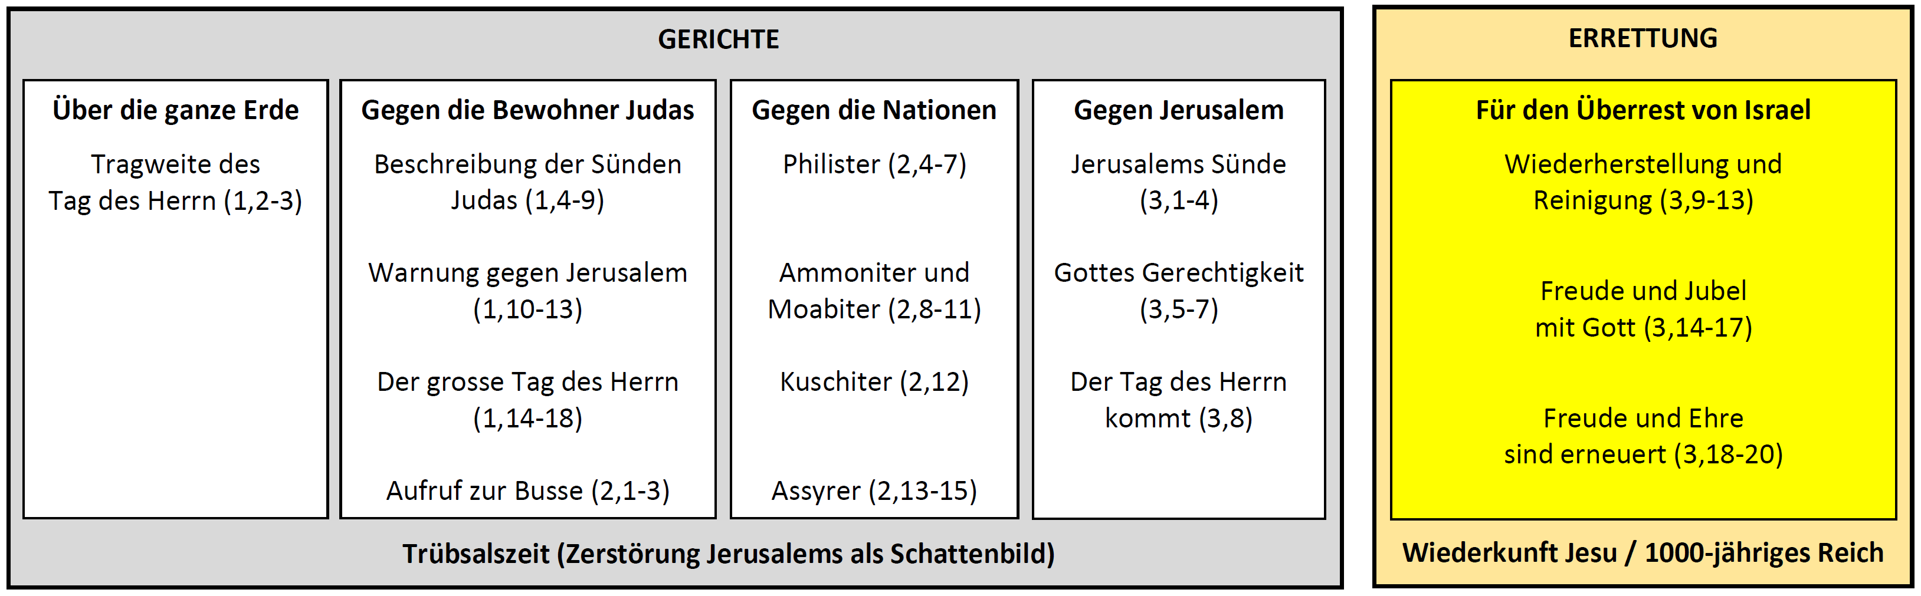
Allgemeines
Der Tag des Herrn kommt

Slide 10
Über die ganze Erde (1,2-3)
„Ich will alles vom Erdboden gänzlich wegraffen!, spricht der HERR. Ich will wegraffen Menschen und Vieh, ich will wegraffen die Vögel des Himmels und die Fische im Meer und die Ärgernisse mitsamt den Gottlosen; und ich will die Menschen vom Erdboden vertilgen!, spricht der HERR.“ Zeph 1,2-3
„Denn wir wissen, dass die ganze Schöpfung mitseufzt und mit in Wehen liegt bis jetzt; und nicht nur sie, sondern auch wir selbst, die wir die Erstlingsgabe des Geistes haben, auch wir erwarten seufzend die Sohnesstellung, die Erlösung unseres Leibes.“ Röm 8,22-23

Slide 12
Über die ganze Erde (1,2-3)
„Ich will alles vom Erdboden gänzlich wegraffen!, spricht der HERR. Ich will wegraffen Menschen und Vieh, ich will wegraffen die Vögel des Himmels und die Fische im Meer und die Ärgernisse mitsamt den Gottlosen; und ich will die Menschen vom Erdboden vertilgen!, spricht der HERR.“ Zeph 1,2-3
„Denn es wird geoffenbart Gottes Zorn vom Himmel her über alle Gottlosigkeit und Ungerechtigkeit der Menschen, welche die Wahrheit durch Ungerechtigkeit aufhalten,“ Röm 1,18

Slide 13
Gegen die Bewohner Judas (1,4-2,3)
„Und es wird geschehen, dass ich zu jener Zeit Jerusalem mit Leuchten durchsuchen werde; und ich will die Leute heimsuchen, die auf ihren Hefen liegen, indem sie in ihrem Herzen sagen: »Der HERR wird weder Gutes noch Böses tun!«“ Zeph 1,12
„seine Augen waren wie eine Feuerflamme,“ Offb 1,14b
Sendschreiben: 7x „Ich kenne deine Werke…“
„weder Flecken noch Runzeln noch etwas Ähnliches habe, sondern dass sie heilig und tadellos sei.“ Eph 5,27b

Slide 14
Gegen die Bewohner Judas (1,4-2,3)
„Nahe ist der große Tag des HERRN; er ist nahe, und sehr rasch kommt er herbei! Horch, der Tag des HERRN! Bitter schreit dort auf der Held. Ein Tag des Zorns ist dieser Tag, ein Tag der Angst und der Bedrängnis, ein Tag des Ruins und der Zerstörung, ein Tag der Finsternis und des Dunkels, ein Tag des Gewölks und des Wolkendunkels, ein Tag des Schopharschalls und des Alarmblasens gegen die festen Städte und gegen die hohen Zinnen.“ Zeph 1,14-16

Slide 15
Gegen die Bewohner Judas (1,4-2,3)
„Da will ich die Menschen ängstigen, dass sie herumtappen wie die Blinden; denn am HERRN haben sie sich versündigt; darum soll ihr Blut hingeschüttet werden wie Staub und ihr Fleisch wie Mist! Weder ihr Silber noch ihr Gold wird sie retten können am Tag des Zornes des HERRN, und durch das Feuer seines Eifers soll das ganze Land verzehrt werden; denn eine Vernichtung, einen plötzlichen Untergang wird er allen Bewohnern des Landes bereiten.“ Zeph 1,17-18

Slide 17
Gegen die Bewohner Judas (1,4-2,3)
„Denn unser Gott ist ein verzehrendes Feuer.“ Hebr 12,29
„In dem Bewusstsein, dass der Herr zu fürchten ist, suchen wir daher die Menschen zu überzeugen,“ 2Kor 5,11a
„Es ist schrecklich, in die Hände des lebendigen Gottes zu fallen!“ Hebr 10,31

Slide 18
Gegen die Bewohner Judas (1,4-2,3)
„Tut euch zusammen, sammelt euch, du Volk ohne Scham, ehe der Ratschluss sich erfüllt — wie Spreu verweht, geht der Tag vorüber! —, ehe der grimmige Zorn des HERRN über euch kommt, ehe der Tag des Zornes des HERRN über euch kommt! Sucht den HERRN, alle ihr Demütigen im Land, die ihr sein Recht übt! Sucht Gerechtigkeit, sucht Demut; vielleicht werdet ihr Bergung finden am Tag des Zorns des HERRN!“ Zeph 2,1-3
„und lasst uns aufeinander achtgeben […], indem wir unsere eigene Versammlung nicht verlassen, wie es einige zu tun pflegen, sondern einander ermahnen, und das umso mehr, als ihr den Tag herannahen seht!“ Hebr 10,24-25

Slide 19
Gegen die Bewohner Judas (1,4-2,3)
„Tut euch zusammen, sammelt euch, du Volk ohne Scham, ehe der Ratschluss sich erfüllt — wie Spreu verweht, geht der Tag vorüber! —, ehe der grimmige Zorn des HERRN über euch kommt, ehe der Tag des Zornes des HERRN über euch kommt! Sucht den HERRN, alle ihr Demütigen im Land, die ihr sein Recht übt! Sucht Gerechtigkeit, sucht Demut; vielleicht werdet ihr Bergung finden am Tag des Zorns des HERRN!“ Zeph 2,1-3
„untadelig in Heiligkeit zu sein vor unserem Gott und Vater bei der Ankunft unseres Herrn Jesus mit allen seinen Heiligen.“ 1Thess 3,13b (ELB)

Slide 20
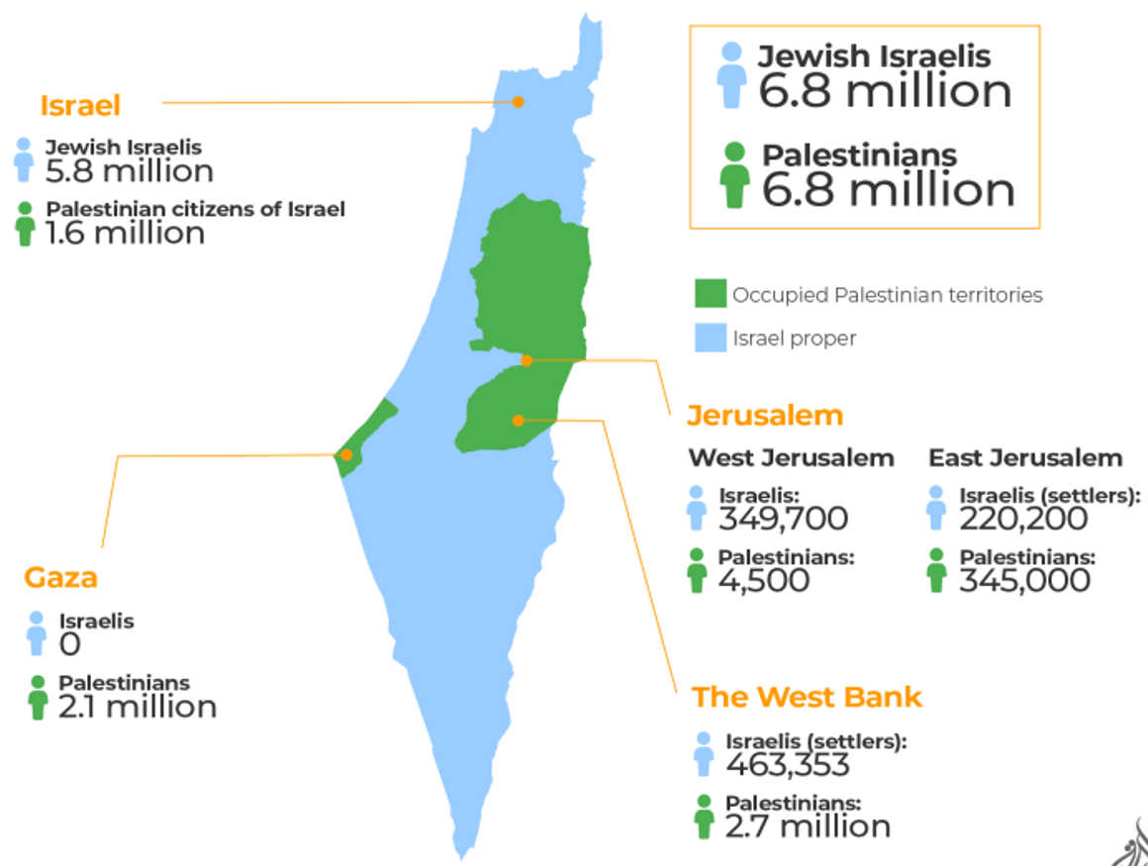
Gegen die Nationen (2,4-15)
„Ich will dich so zugrunde richten, dass niemand mehr da wohnen soll! Und der Landstrich am Meer soll zu Weideland mit Hirtenwohnungen und Schafhürden werden; und dieser Landstrich soll dem Überrest vom Haus Juda als Erbteil zufallen,“ Zeph 2,5b-7a

Slide 21



Gegen Jerusalem (3,1-3,8)
„Wehe der widerspenstigen und befleckten, der grausamen Stadt! Sie hat nicht auf die Warnung gehört, die Züchtigung nicht angenommen; sie hat nicht auf den HERRN vertraut, sich nicht zu ihrem Gott genaht!“ Zeph 2,1-2
Auf keine Stimme hören
Keine Zurechtweisung annehmen
Nicht auf den Herrn vertrauen
Nicht Gott nahen
(Hebr 3,7-4,13)
(Hebr 12,25-29)
(Hebr 6,18-20)
„So lasst uns nun mit Freimütigkeit hinzutreten zum Thron der Gnade,“ Hebr 4,16a

Slide 22
Gegen Jerusalem (3,1-3,8)
„Darum wartet auf mich, spricht der HERR, bis zu dem Tag, da ich mich aufmache, um Beute zu machen! Denn mein Ratschluss ist es, Heidenvölker zu versammeln, Königreiche zusammenzubringen, um über sie meinen Grimm auszugießen, die ganze Glut meines Zornes; denn durch das Feuer meines Eifers soll die ganze Erde verzehrt werden.“ Zeph 3,8

Slide 24
Gegen Jerusalem (3,1-3,8)
„Darum wartet auf mich, spricht der HERR, bis zu dem Tag, da ich mich aufmache, um Beute zu machen! Denn mein Ratschluss ist es, Heidenvölker zu versammeln, Königreiche zusammenzubringen, um über sie meinen Grimm auszugießen, die ganze Glut meines Zornes; denn durch das Feuer meines Eifers soll die ganze Erde verzehrt werden.“ Zeph 3,8
„Wir danken Gott allezeit für euch alle, […] indem wir unablässig gedenken an […] euer standhaftes Ausharren in der Hoffnung auf unseren Herrn Jesus Christus vor unserem Gott und Vater.“ 1Thess 1,2-3

Slide 25
Errettung für den Überrest von Israel (3,9-20)
„Jauchze, du Tochter Zion; juble, Israel! Freue dich und sei fröhlich von ganzem Herzen, du Tochter Jerusalem!“ Zeph 3,14
„In jenen Tagen wird man zu Jerusalem sagen: Fürchte dich nicht! Zion, lass deine Hände nicht sinken!“ Zeph 3,16

Slide 26
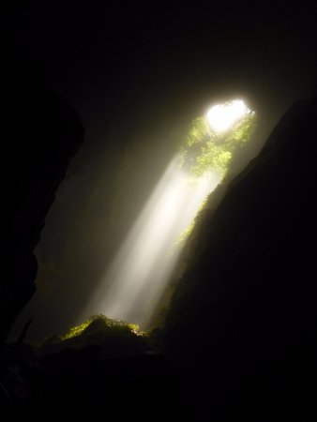
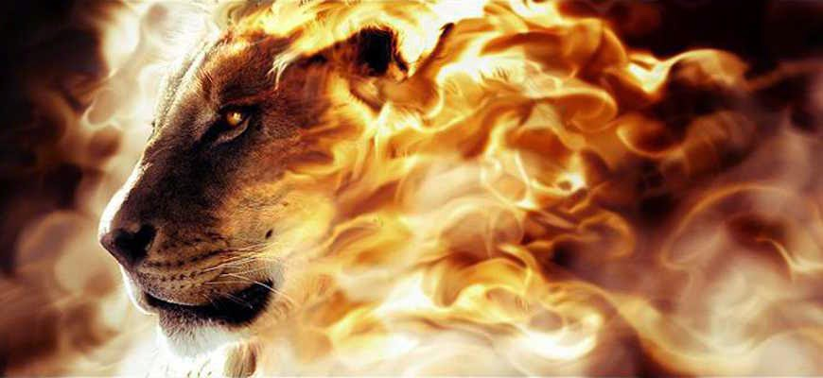
Errettung für den Überrest von Israel (3,9-20)
„Der HERR, dein Gott, ist in deiner Mitte, ein Held, der rettet; er wird sich über dich freuen mit Wonne, er wird still sein in seiner Liebe, er wird über dich jubelnd frohlocken.“ Zeph 3,17

Slide 27
„Denn der HERR hat die Gerichte von dir abgewendet, er hat deinen Feind weggeräumt. Der HERR, der König Israels, ist in deiner Mitte; du brauchst kein Unheil mehr zu fürchten!“ Zeph 3,15
„Wer an den Sohn glaubt, der hat ewiges Leben; wer aber dem Sohn nicht glaubt, der wird das Leben nicht sehen, sondern der Zorn Gottes bleibt auf ihm.“ Joh 3,36
„Auf mir liegt schwer dein Zorn, und mit allen deinen Wellen hast du mich niedergedrückt.“ Ps 88,8 (ELB)

Slide 28
Zephanja

